Slide 1
Objektorientierte Programmierung in Python
Entwicklung eines Spiels mit der library Pygame
Von Ansgar, Cristian, Linus, Timo & Wesley

Slide 2

Gliederung
Ziele dieser Präsentation und Unterrichtsstunde
Warum wir uns für das Spiel Cookie Clicker entscheiden haben
Spiele Präsentation
Ersten 81 Zeilen
Klassen und Objekte Zeile 82 - 680
Funktionen Zeile 681 – 987
MAIN-LOOP Zeilen 988 – 1194
Aufgabe
Präsentation von Arbeitsergebnissen

Slide 3

Ziele dieser Präsentation und Unterrichtsstunde
Aufbau unteres Spiels veranschaulichen
Grundlegenden Umgang mit der Pygame library zu lernen
Euch dazu befähigen unser Spiel zu erweitern

Slide 4
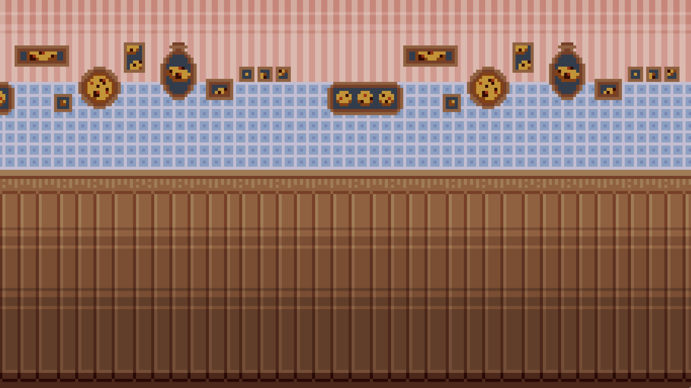
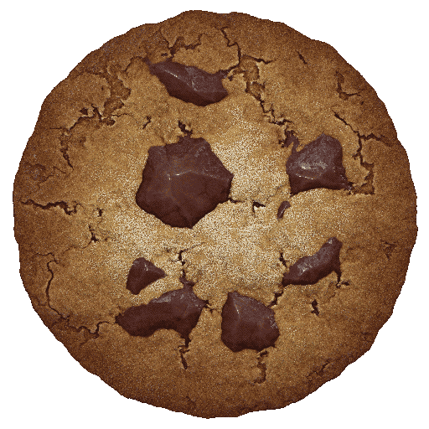



Slide 5

Spiel Präsentation

Slide 6
Ersten 81 Zeilen
Importieren:
Initialisieren:
Laden:
Vorbereiten:
import pygame
pygame.init()
pygame.image.load()
pygame.mixer.Sound()
pygame.mouse.set_cursor()
pygame.set_icon()

Slide 7
Klassen und Objekte Zeilen 82 - 680
MainCookie
Darstellung und Definition des großen klickbaren Cookies
CookieHitAnimation
Darstellung einer Animation wenn man den MainCookie klickt
ScoreDisplay
Darstellung des Cookie Scores und der Cookies pro Sekunde
Card
Darstellung und Definition der im Shop kaufbaren Karten, welche die Cookies pro Sekunde erhöhen
Cursor
Darstellung und Definition der im Shop kaufbaren Cursor, welche die Cookies pro Klick erhöhen
Debuff
Darstellung und Definition der Debuff-Karten. Durch einen NPC wird eine zufällige Debuff-Karte gezogen, welche entweder die Anzahl der Cookies, den Wert für Cookies pro Sekunde oder den Wert für Cookies pro Klick verringert.
Player
Definiert die Spieler Werte für Cookies, Cookies pro Sekunde und Cookies pro klick
Music
Definiert einen Hintergrundmusik Start und Stopp Knopf
NPC
Darstellung und Definition eines nicht Spieler Charakters welcher in Kombination mit der Debuff Klasse Spielerwerte verringert
Jumpscare
Darstellung eines Jumpscares
GoldenCookie
Darstellung und Definition von einem von oben fallenden goldenen Cookie welcher, wenn rechtzeitig angeklickt, ein Event auslöst welches für begrenzte Zeit den Wert für Cookies pro klick verdoppelt

Slide 8
Funktionen Zeilen 681 - 987
Format_number(n)
Formatiert Spielerwerte in schriftliche Form, um hohe Zahlen lesbar darzustellen
draw()
Vereint alle draw() Methoden der Klassen, sowie alles anderes was dargestellt werden muss, in einer Funktion um diese im Main-Loop aufzurufen
drawIntro()
Stellt das Intro in einer Funktion zusammen um dieses im Main-Loop aufzurufen
createVariables()
Erstellt globale Variablen welche für die Dynamische Darstellung benötigt werden
playIntroMusic()
Lädt und Spielt die Intromusik ab
playMainMusic()
Lädt und Spielt die Hauptmusik ab
hitSound()
Spielt den Klicksound vom MainCookie ab

Slide 9
MAIN-LOOP Zeilen 988 - 1194
Attribute, Methoden und Funktionen werden in einem „while“ loop mithilfe von „if“ Verzweigungen und „for“ loops zusammengesetzt und verarbeitet

Slide 10
Aufgabe
Option 1
Erstellen Sie eine eigene Karte und implementieren sie diese im Spiel.
Auf der Website www.mypokecard.com können sie problemlos eine Karte erstellen.
Option 2
Erstellen Sie einen NPC und implementieren Sie diesen im Spiel.
Option 3
Erstellen Sie einen Jumpscare und implementieren Sie diesen im Spiel.

Slide 11
Präsentation von Arbeitsergebnissen
Wer möchte seine Ergebnisse Präsentieren?

Slide 12
Quellen
https://www.pygame.org/docs/

